Slide 1


Resultado Diagnóstico
Re-test del instrumento CEC “Team Coaching 6.0”
Intervención Equipo Ejecutivo destinado al Departamento Legal de la Empresa provincial de Energía de Córdoba.

Slide 2

Resultado Diagnóstico
Re-test del instrumento CEC “Team Coaching 6.0”

Slide 3
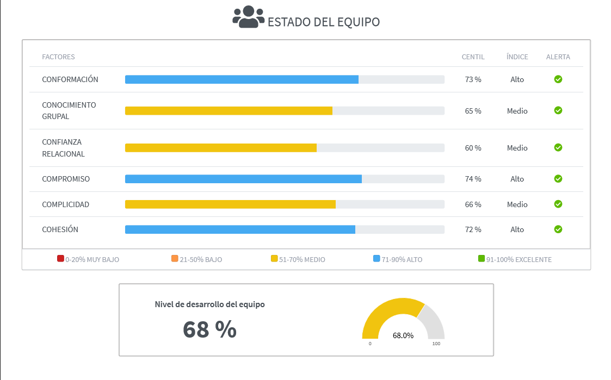

Slide 4
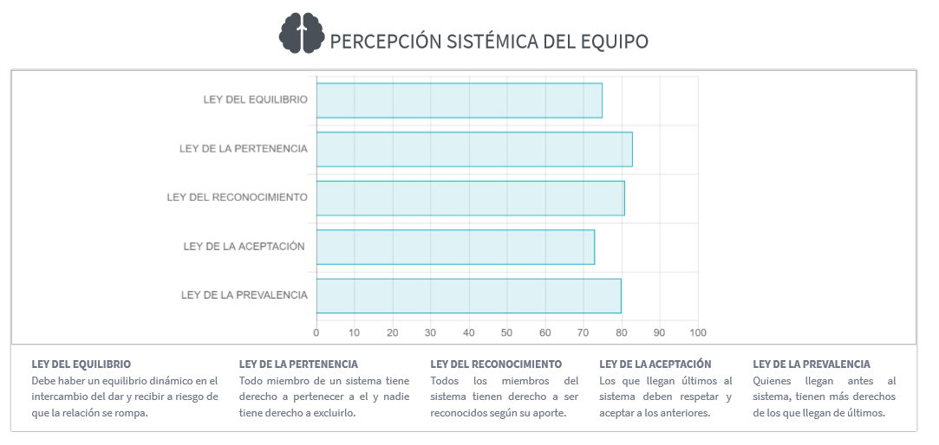

Slide 5
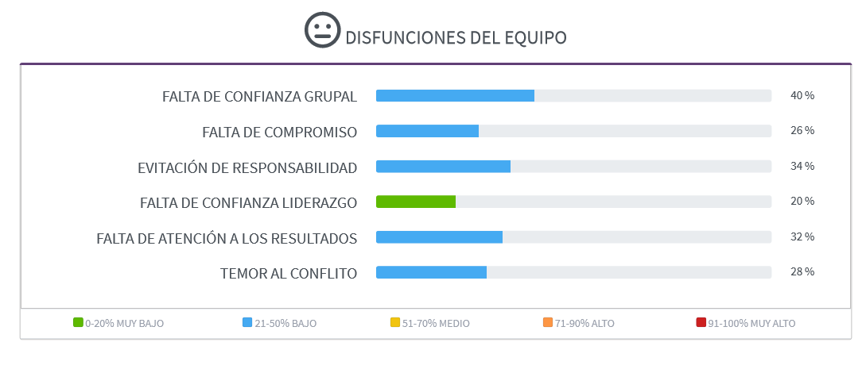

Slide 6
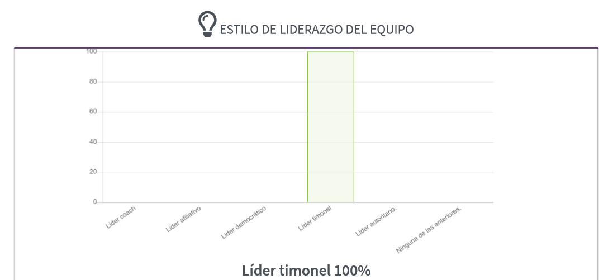

Slide 7
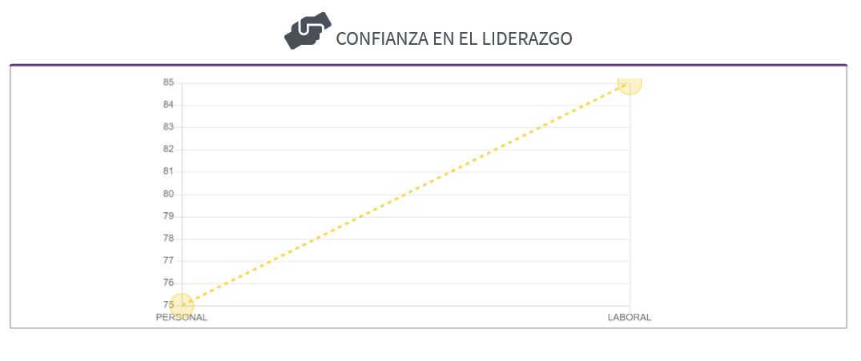

Slide 8
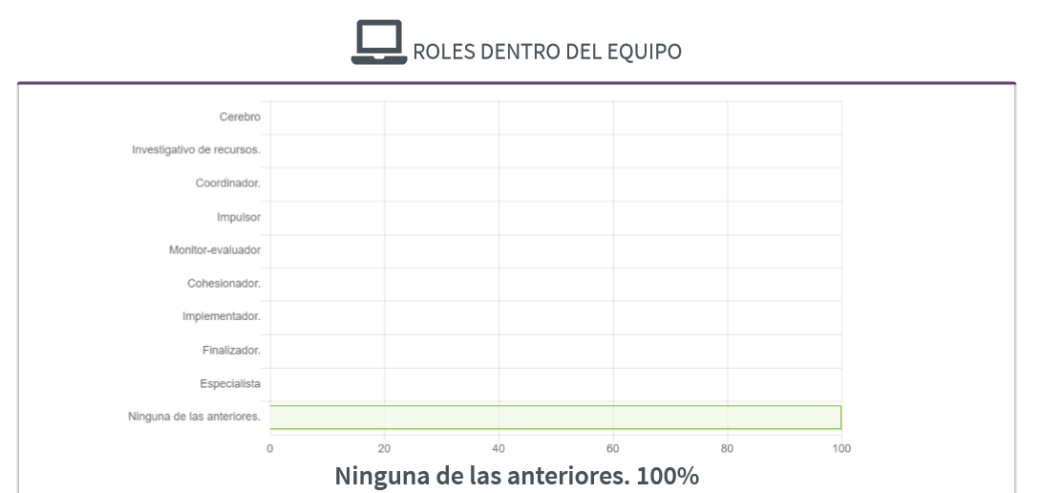

Slide 9
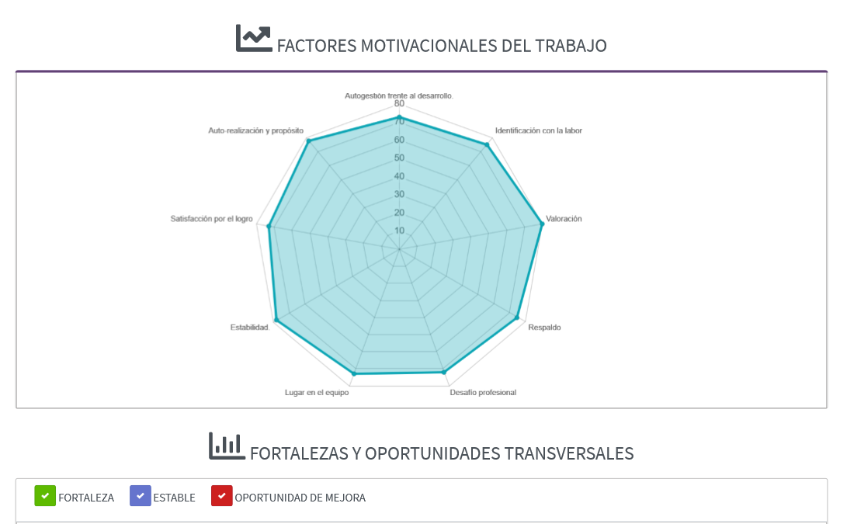

Slide 10
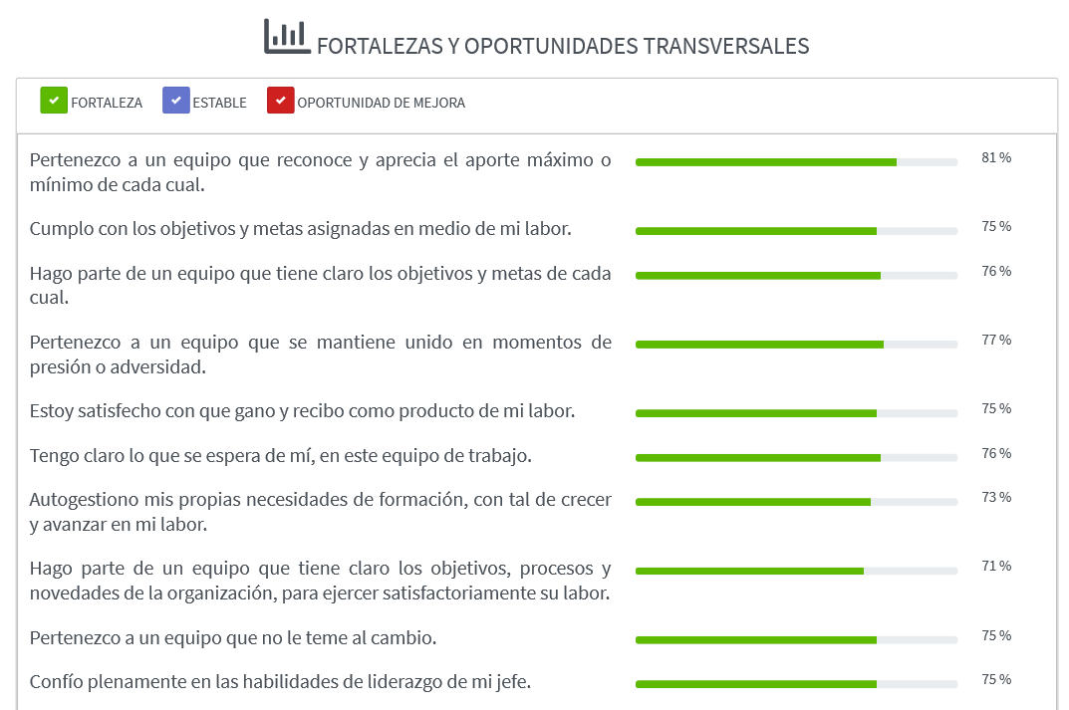

Slide 11
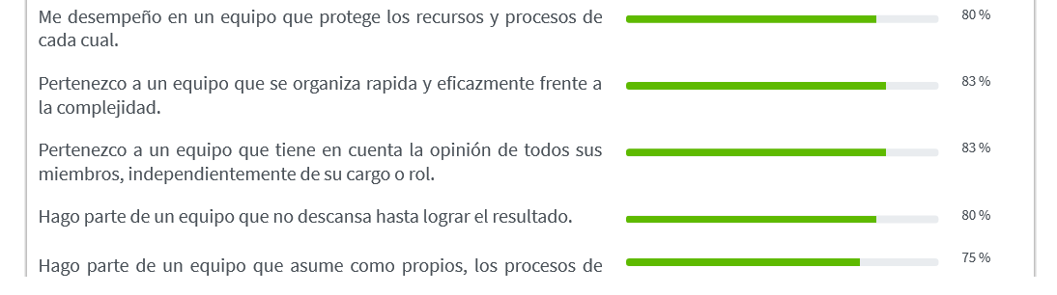

Slide 12
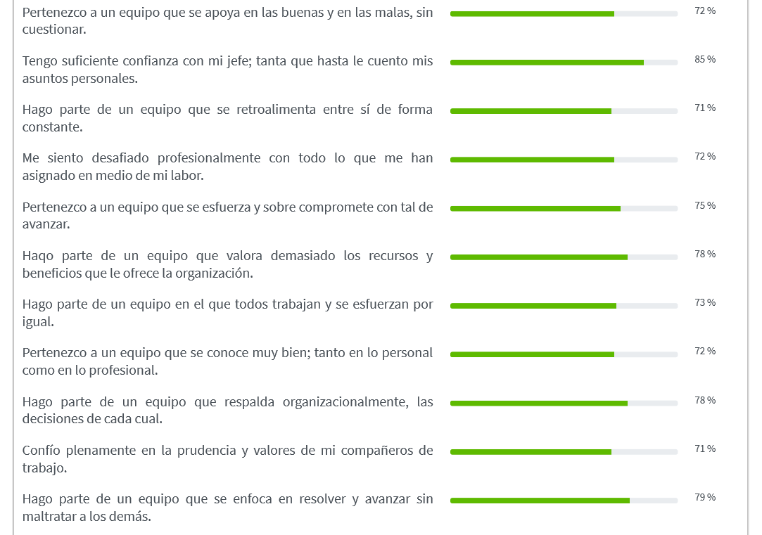

Slide 13
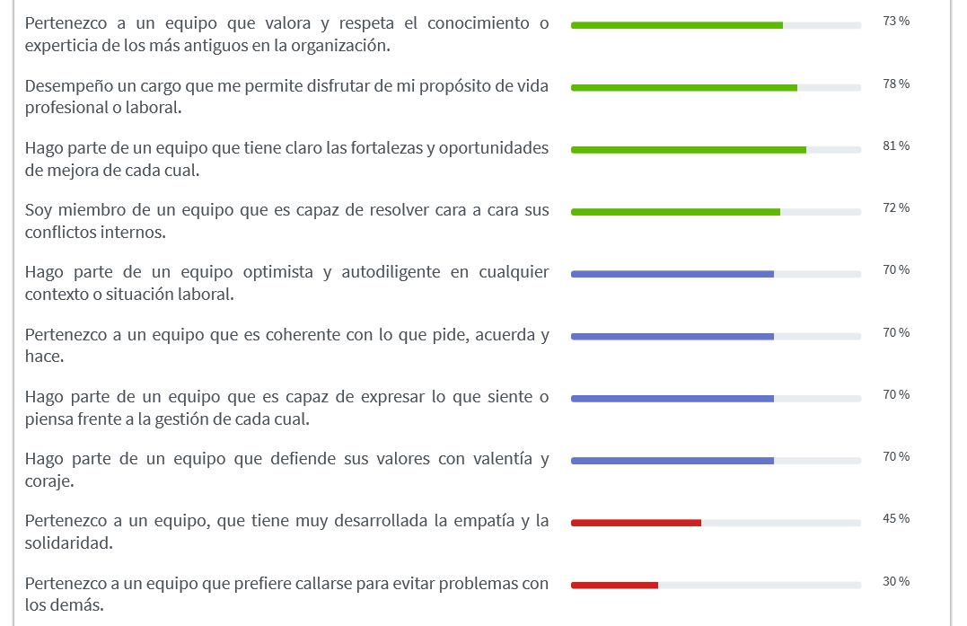

Slide 14
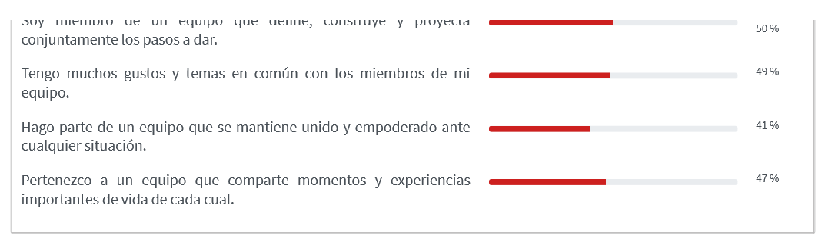

Slide 15

Síntesis del Resultado Diagnóstico
Re-test del instrumento CEC “Team Coaching 6.0”

Slide 16
FACTOR | DESCRIPCION
NECESIDADES MANIFIESTAS DEL CLIENTE ¿Qué desea el cliente? | 1-.Compromiso del Equipo 2-.Responsabilidad del Equipo 3-. Confianza 4-. Eficiencia y Eficacia en el desarrollo del trabajo asignado 5-.Alineación de objetivos comunes gerencia y equipo
HALLAZGOS EN LA EXPLORACIÓN DE LA SITUACIÓN DEL EQUIPO. | 1-. Equipo no cuenta con lineamientos y manuales de trabajo. 2-. Ausencia de la misión y visión del equipo 3-. Reconocimiento débil del buen trabajo realizado. 4-. Historia , legado no es compartida con el equipo actual. 5-. Equipo esta conformado 5.1 Jefes de Áreas (2) 5.2 Personal operativo (3) 6-.Falta de un proceso de inducción completo , solamente se cuenta con el proceso técnico
HALLAZGOS EN LAS CARACTERÍSTICAS DEL EQUIPO. | 1-.Equipo formal de pocos integrantes reconocido por la organización, asignado a un departamento. 2-.Historial de selección de talentos basada en habilidades técnicas y sin elección de los lideres de equipo. 3-.Quebrantado la ley del reconocimiento ( Dar y Recibir) 4-. Ley del orden jerárquico afectada.

Slide 17
FACTOR | DESCRIPCION
HALLAZGOS EN EL ESTILO DE LIDERAZGO | 1-. Manejo no adecuado de las emociones 2-. Replica de patrones de la gerencia en liderazgo controlador. 3-.Liderazgo estilo Timotel.
DISPOSICIÓN DEL LIDER PARA VALIDAR LAS NECESIDADES DE INTERVENCIÓN DEL EQUIPO | Identificamos una disposición positiva y abierta al líder del equipo que nos ha solicitado la intervención , su comportamiento en el proceso ha sido muy espontaneo , abierto y colaborativo.
PASOS A SEGUIR PARA LA MEDICIÓN | 1-. Solicitud de la entrevista con la otra líder para clarificar tipo de liderazgo en el equipo. 2-. Solicitar intervención con el equipo completo.

Slide 18
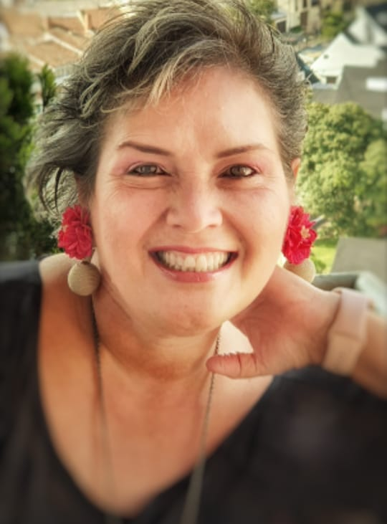
Perfil Profesional del Coach

Slide 19



Mircaly E. Guevara.
Consultora de Negocios – Facilitadora Empresarial – Estratega en Transformaciones Culturales y Organizacionales – Mentora – Liderazgo y Negociación.
Contribuyo con el desarrollo y crecimiento integral de profesionales, detectando y gestionando oportunidades estratégicas de negocios y aportando soluciones, con el objetivo de desarrollar competencias que apoyen el máximo desarrollo de su potencial.
Estoy enfocada en promover el liderazgo y fortalecimiento de habilidades blandas y valores dentro de los equipos de trabajo; y la capacitación permanente en procesos de ventas, negociación, liderazgo y habilidades blandas.
Cuento con alta capacidad de análisis del entorno y tendencias del mercado, visión estratégica y optimización de recursos. Enfocándome en profundizar en la necesidad del cliente. Experta en negociación y manejo de situaciones críticas.
Estoy orientada en el servicio al cliente interno y externo, a la mejora continua del clima organizacional, y al desarrollo y transformación de equipos y personas.
Mircaly@Gmail.com
+57 310 7792320
www.linkedin.com/in/mircaly-guevara-

Slide 20
Mircaly E. Guevara.
Consultora de Negocios – Facilitadora Empresarial – Estratega en Transformaciones Culturales y Organizacionales – Mentora – Liderazgo y Negociación.
Certificada como “Facilitador Coaching Play” (Herramientas que transforman vidas, procesos y organizaciones) actualmente cursando Certificación Internacional Team Coach 6.0: Principios, técnicas y herramientas para la intervención de equipos con metodología Coaching Play. Cuento con experiencia de más de 10 años como Coach Ejecutivo.
Mi historia profesional se resume en:
Profesional con 29 años de experiencia comercial en el sector salud, consumo masivo.
20 años de experiencia liderando equipos de ventas, mercadeo y promoción.
Experiencia Internacional en 9 mercados: República Dominicana, Puerto Rico, Panamá, Costa Rica, El Salvador, Honduras, Nicaragua, Colombia y Venezuela.
Mas de 300 sesiones de Coaching profesional.
Formación: Medicina, Universidad Autónoma de Santo Domingo (República Dominicana)
Post-grado en Marketing Estratégico en el Colegio de Estudios Superiores de Administración (CESA) en Bogotá, Colombia.
Mircaly@Gmail.com
+57 310 7792320
www.linkedin.com/in/mircaly-guevara-

